Slide 1
Sistem Temu Kembali Informasi:
Tugas Akhir
Fajar Merah Diwangkara 20/459264/PA/19925
Muhammad Faqih Husaen 19/442478/PA/19227
Ryan Novianno 20/462191/PA/20163

Slide 2

STKI Kami
STKI yang kami buat yaitu STKI yang dapat melakukan pencarian file lokal pada komputer dengan konten tertentu. User akan memasukkan query tertentu lalu STKI kami mencari file yang mempunyai konten yang sesuai dengan query tersebut. STKI dilengkapi dengan OCR untuk membaca teks dari file gambar.

Slide 3
Arsitektur dan Komponen

Slide 4
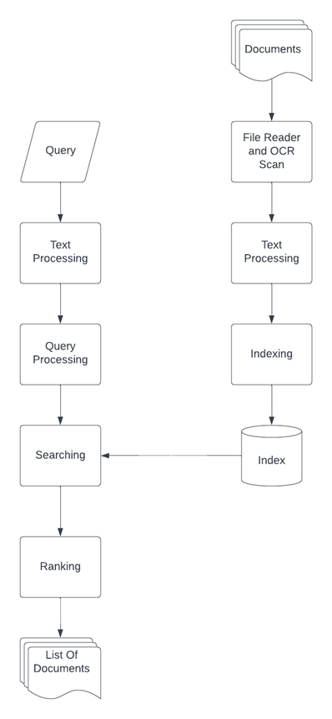
Arsitektur

Slide 5
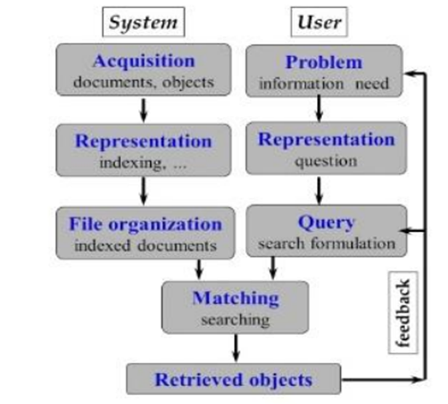
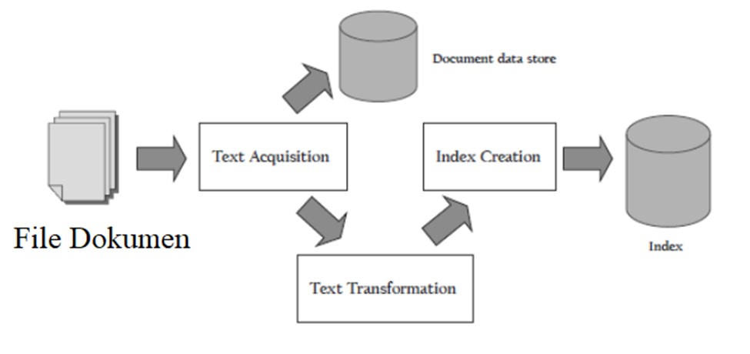
Komponen

Slide 6
Data dan Metode Akusisi

Slide 7
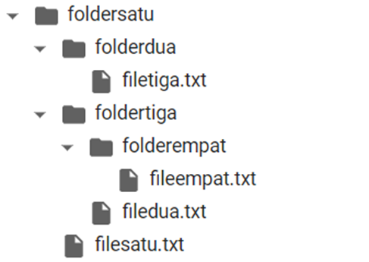
Crawling

Slide 8
Pembuatan Indeks

Slide 9
SPIMI
Metode SPIMI memiliki cara kerja membentuk dictionary yang memuat kata atau term beserta posting list. Posting list berisi dokumen id dari term yang bersangkutan. Dictionary tersebut kemudian akan dimasukkan ke dalam file-file block. File-file block kemudian akan digabungkan untuk membentuk inverted index secara keseluruhan.

Slide 10
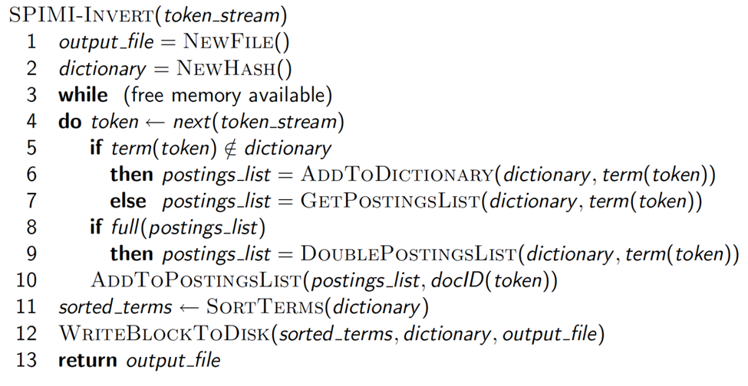
SPIMI

Slide 11
Perhitungan Skor Pencarian

Slide 12
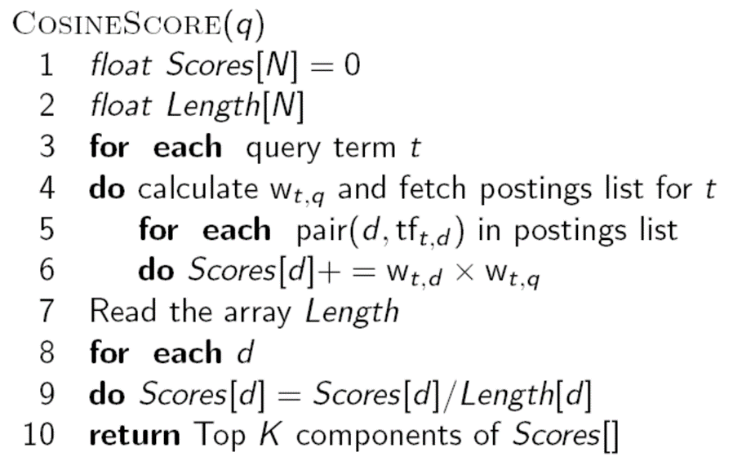
Metode Cosine
Metode cosine similarity merupakan metode untuk menghitung kesamaan antara dua buah objek yang dinyatakan dalam dua buah vector dengan menggunakan keywords (kata kunci) dari sebuah dokumen sebagai ukuran. Cosine similarity memiliki cara kerja sebagai berikut :

Slide 13
Threshold Cosine
Kami memasang batas skor 0.001 untuk cosine similarity, sehingga hanya dokumen dengan skor >= 0.001 yang diambil oleh STKI

Slide 14
Evaluasi

Slide 15
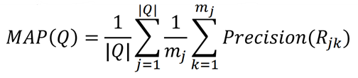
Evaluasi
Untuk pengukuran evaluasi kami menggunakan Mean average precision (MAP).

Slide 16
Dataset
Kami menggunakan dataset Cranfield dalam melakukan proses evaluasi sistem temu kembali yang kami kembangkan. Dataset cranfield terdiri dari 365 query dan 1400 dokumen yang merupakan bagian abstrak dari paper aerodinamik yang dikumpulkan di UK pada tahun 1950 an.

Slide 17
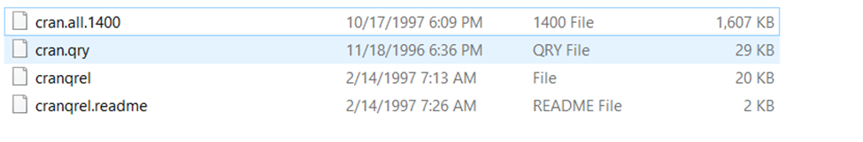
Dataset
Pada dataset Cranfield, terdapat 3 file, yaitu cran.all.1400, cran.qry, dan cranqrel. cran.all.1400 adalah file yang berisi semua dokumen pada dataset, cran.qry adalah file yang berisi semua query pada dataset, cranqrel adalah file yang berisi pasangan query dan dokumen yang relevan.

Slide 18
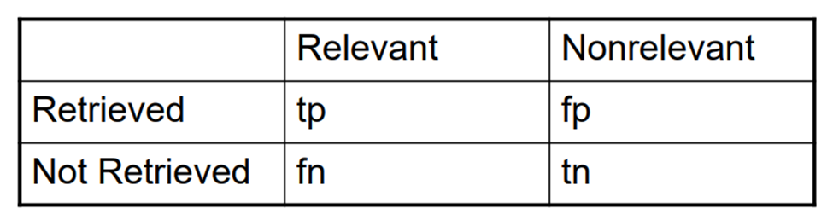
Relevansi pada Dataset
Notes:
Jika untuk query qj search engine mengeluarkan hasil dokumen dk, dan pasangan query dan dokumen tersebut ada di cranqrel, maka dokumen tersebut termasuk relevant dan retrieved atau true positive.
Jika untuk query qj search engine mengeluarkan hasil dokumen dk, dan pasangan query dan dokumen tersebut tidak ada di cranqrel, maka dokumen tersebut termasuk nonrelevant dan retrieved atau false positive.
Jika untuk query qj search engine tidak mengeluarkan hasil dokumen dk, dan pasangan query dan dokumen tersebut ada di cranqrel, maka dokumen tersebut termasuk relevant dan not retrieved atau false negative.
Jika untuk query qj search engine tidak mengeluarkan hasil dokumen dk, dan pasangan query dan dokumen tersebut tidak ada di cranqrel, maka dokumen tersebut termasuk nonrelevant dan not retrieved atau true negative.

Slide 19

Hasil Evaluasi
Proses evaluasi menghasilkan nilai mean average precision 0.36 dan rata-rata recall 0.93

Slide 20
Demo

Slide 21
Repository STKI

Slide 22
Repository STKI
Link google colab untuk kueri secara manual:
https://colab.research.google.com/drive/1DMCqX1io4DCk1DV7HgHCyAfnfl698dnG
Link google colab untuk hasil evaluasi:
https://colab.research.google.com/drive/11QsFpPSnfLOMvlrPzt0z_Bp-sirFa2OR
Link Github
https://github.com/faqihhusaen/STKI/tree/main/Final

Slide 23
Terima Kasih

